Slide 1
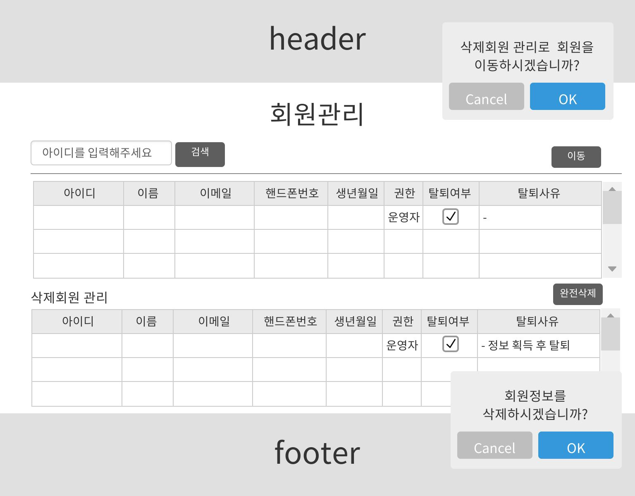
프로젝트 명 | mediQ | 페이지 명 | 회원관리페이지 | 작성자 | 나이수
화면 구성 | 화면 설명
5
1. 회원관리 메인페이지
2. 회원목록 테이블
회원정보를 저장해놓는 테이블로 아이디, 이름,
이메일, 핸드폰번호, 생년월일, 권한, 탈퇴여부,
탈퇴사유의 정보를 보관.
3. 아이디 검색
아이디를 통해 회원을 검색할 수 있는 부분.
4. 삭제회원관리 이동
탈퇴하는 회원 발생시 탈퇴여부에 체크를 하고
이동을 클릭.
5. 삭제 확인
한번 더 삭제회원관리 테이블로 이동하는지 확인.
6. 삭제회원관리 테이블
삭제 회원관리 테이블로 일정 기간동안 회원의
개인정보를 가지고 있으면서 탈퇴사유에 대한
정보 수집.
7. 완전삭제 진행 버튼
일정기간이 지나면 탈퇴여부에 체크하고
완전삭제 버튼 클릭.
8. 회원정보 삭제 확인
한번 더 회원정보 삭제를 확인하는지 확인.
1
3
4
2
6
7
8

Slide 2
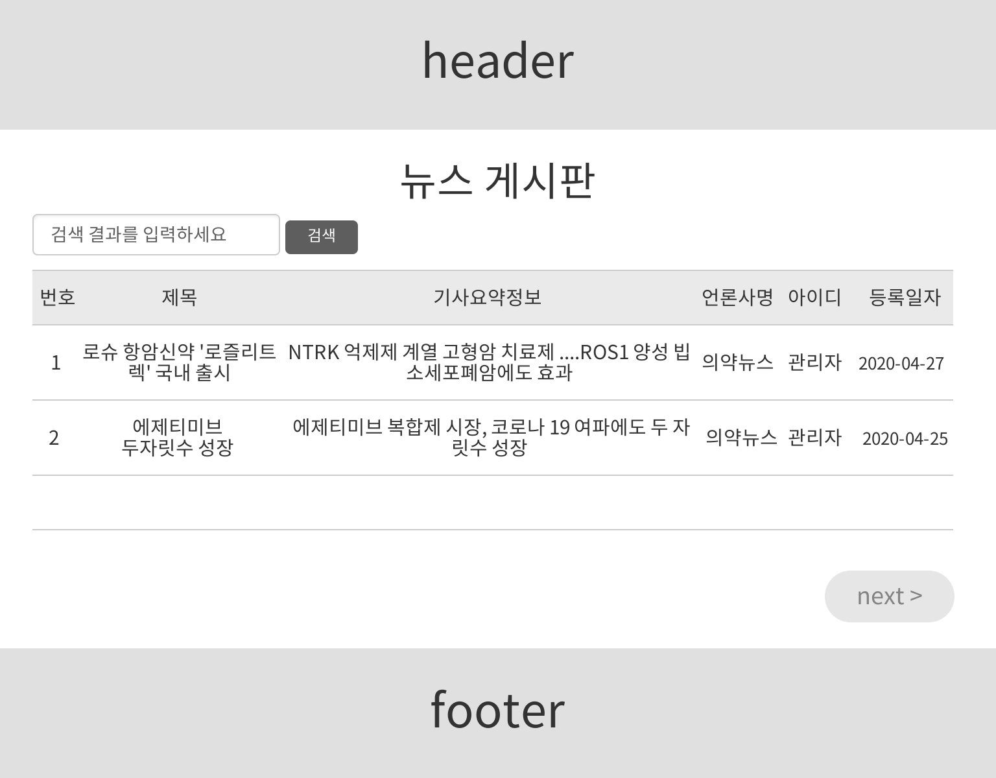

프로젝트 명 | mediQ | 페이지 명 | 뉴스게시판 메인페이지 | 작성자 | 나이수
화면 구성 | 화면 설명
1.뉴스게시판 메인페이지
공지사항에 뉴스게시판을 클릭하면 나오는
페이지로 번호, 제목, 기사요약정보, 언론사명,
아이디, 등록일자를 확인가능
페이지당 게시물수는 10개로 제한.
2. 뉴스 제목 검색
제목을 입력하여 검색이 가능.
3. 다음페이지 넘어가는 버튼
목록보기를 위한 다음페이지로 넘어가는 버튼
2
1
3

Slide 3
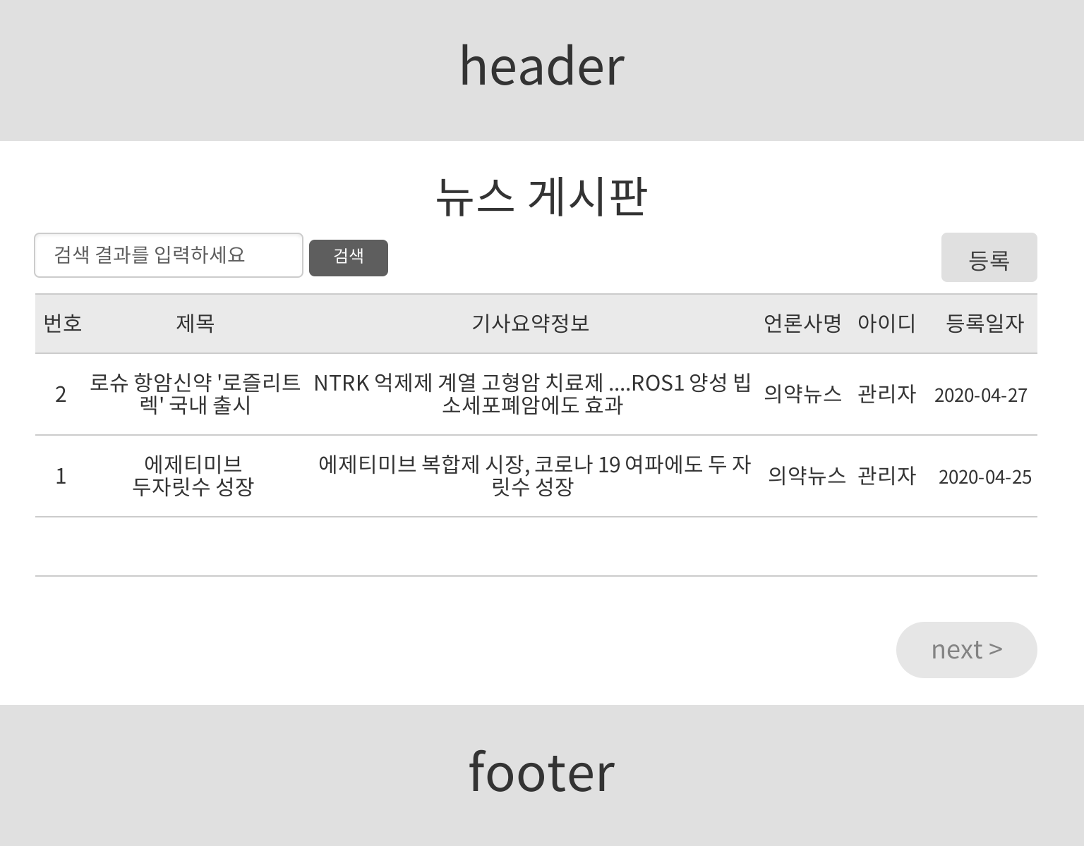

프로젝트 명 | mediQ | 페이지 명 | 뉴스게시판 메인페이지 (관리자용) | 작성자 | 나이수
화면 구성 | 화면 설명
1. 뉴스게시판 메인페이지
헤더영역 공지사항에 뉴스게시판을 클릭하면
나오는 페이지로 번호, 제목, 기사요약정보,
언론사명,아이디, 등록일자를 확인가능.
페이지당 게시물수는 10개로 제한.
2. 뉴스 제목을 검색
제목을 입력하여 검색이 가능.
3. 다음페이지로 넘어가는 버튼
목록보기를 위한 다음페이지로 넘어가는 버튼
다음장 에서는 prev 와 next 버튼으로 구성.
4. 게시판 새 글 등록 버튼
관리자용 접속에서만 보이는 버튼으로 게시글
등록 시 사용하는 버튼.
2
4
1
3

Slide 4
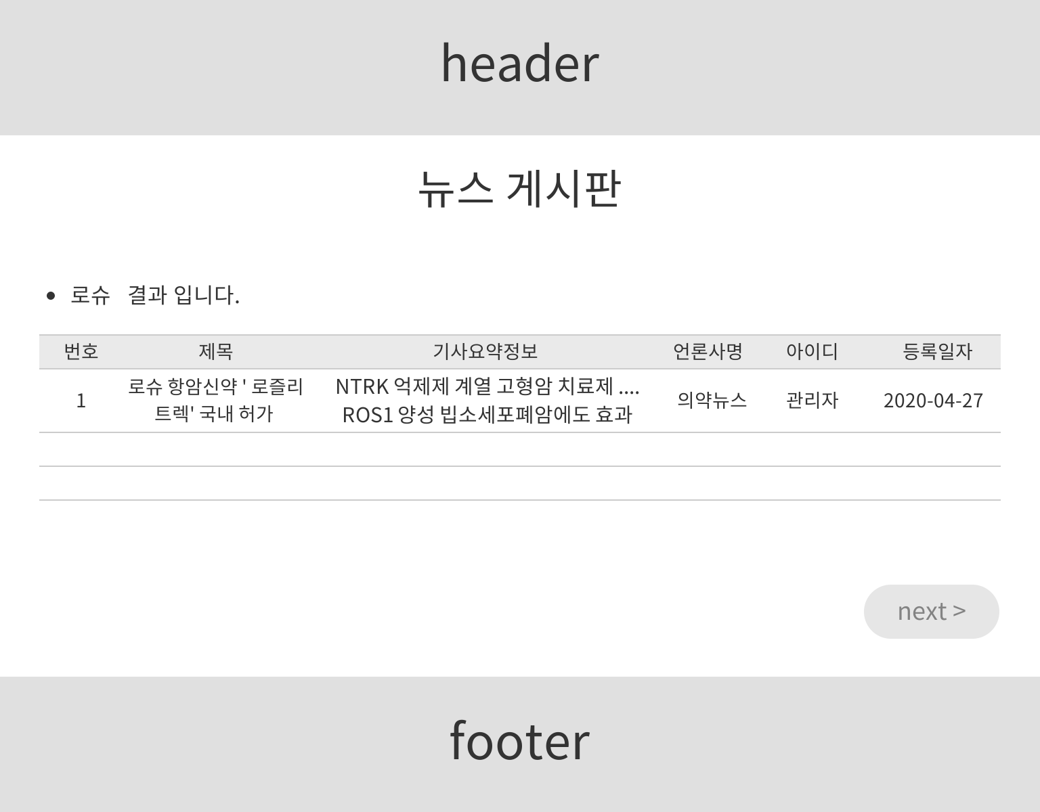
프로젝트 명 | mediQ | 페이지 명 | 뉴스게시판 검색결과 페이지 | 작성자 | 나이수
화면 구성 | 화면 설명
1. 메인페이지에서 검색을 이용한 결과
뉴스게시판 검색페이지 조회버튼 후의 화면으로
${입력값} 의 결과로 나오는 부분
2. 상세페이지 이동
제목을 클릭해야만 상세페이지로 이동 가능
1
2

Slide 5
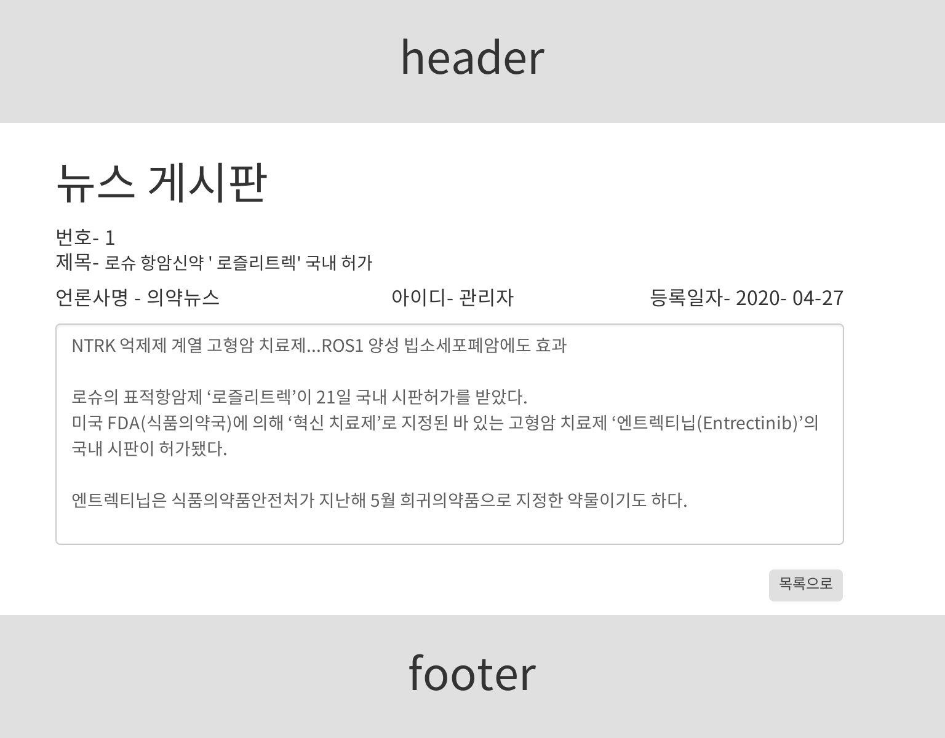
프로젝트 명 | mediQ | 페이지 명 | 뉴스게시판 상세페이지 (사용자용) | 작성자 | 나이수
화면 구성 | 화면 설명
1. 뉴스게시판 상세 페이지화면
뉴스게시판의 상세페이지로 사용자로 접근시
화면으로 자동 입력되는 번호, 제목, 언론사명,
아이디, 등록일자 와 하부에는 뉴스에 대한
내용이 있는 부분
2. 목록으로 이동하는 버튼
다시 조회페이지 또는 메인페이지로
이동하는 버튼
3. 이미지 구현
기사요약정보 안에서 이미지가 들어갈수 있지만
이미지의 저장이 아닌 이미지 소스코드를 적어서
html에서 <a>태그를 통해 이미지 구현
1
3
2

Slide 6
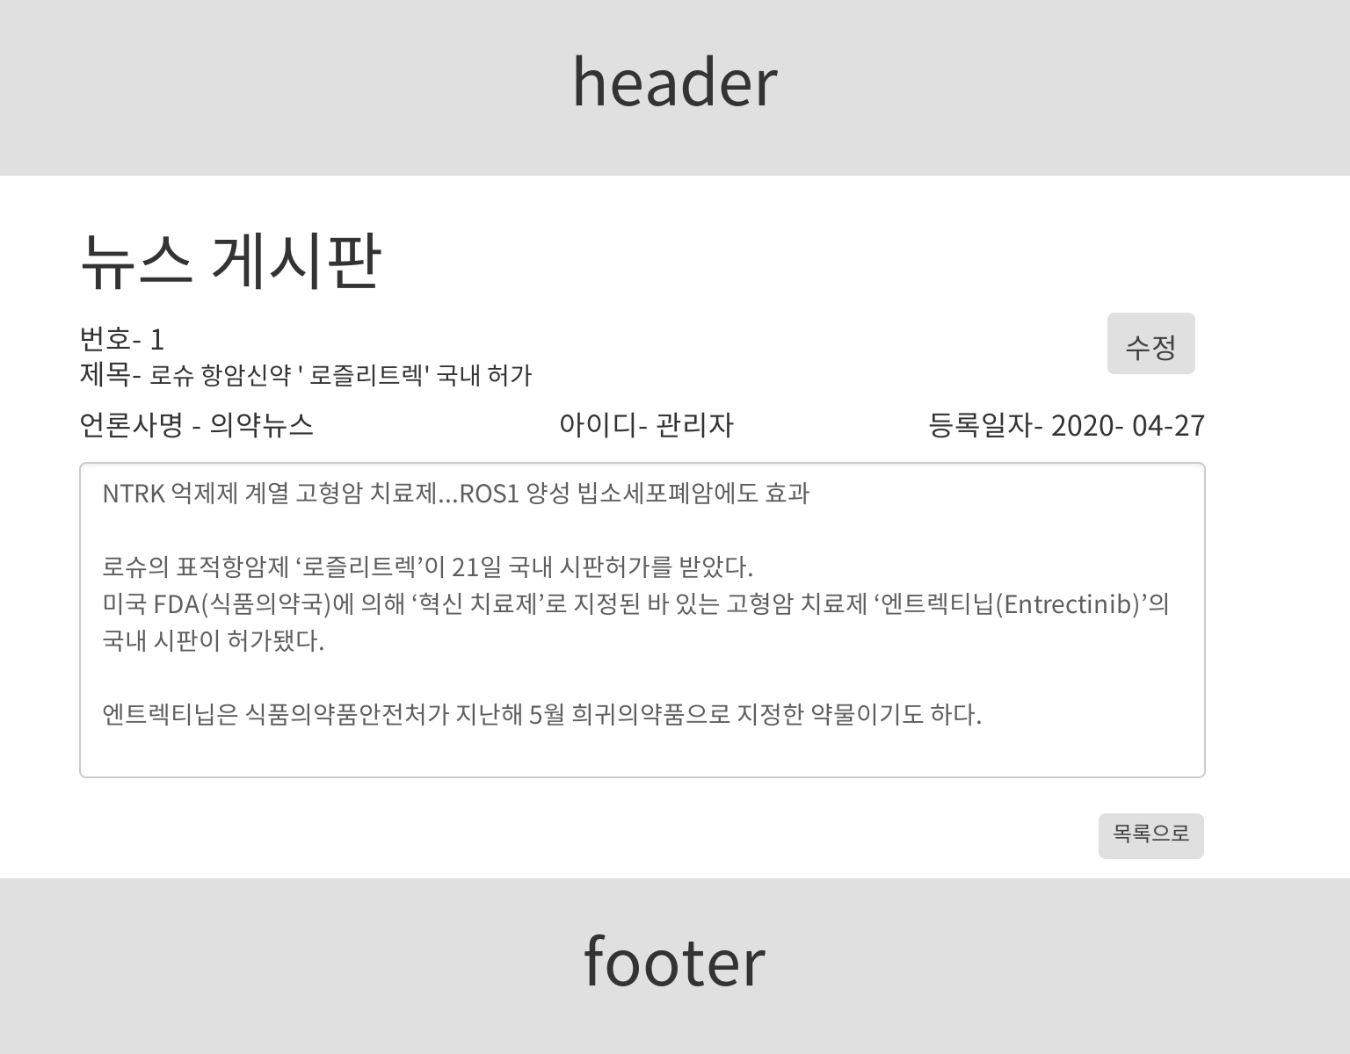
프로젝트 명 | mediQ | 페이지 명 | 뉴스게시판 상세페이지 (관리자용) | 작성자 | 나이수
화면 구성 | 화면 설명
1. 뉴스게시판 상세페이지 화면
뉴스게시판의 상세페이지로 관리자로 접근시
화면으로 자동 입력되는 번호, 제목, 언론사명,
아이디, 등록일자 와 하부에는 뉴스에 대한
내용이 있는 부분
2. 목록으로 이동하는 버튼
다시 조회페이지 또는 메인페이지로
이동하는 버튼
3. 해당 상세페이지 내용 수정
뉴스 게시글에 대한 수정(삭제포함) 화면으로
이동하는 버튼
4. 이미지 구현
기사요약정보 안에서 이미지가 들어갈수 있지만
이미지의 저장이 아닌 이미지 소스코드를 적어서
html에서 <a>태그를 통해 이미지 구현
3
1
4
2

Slide 7
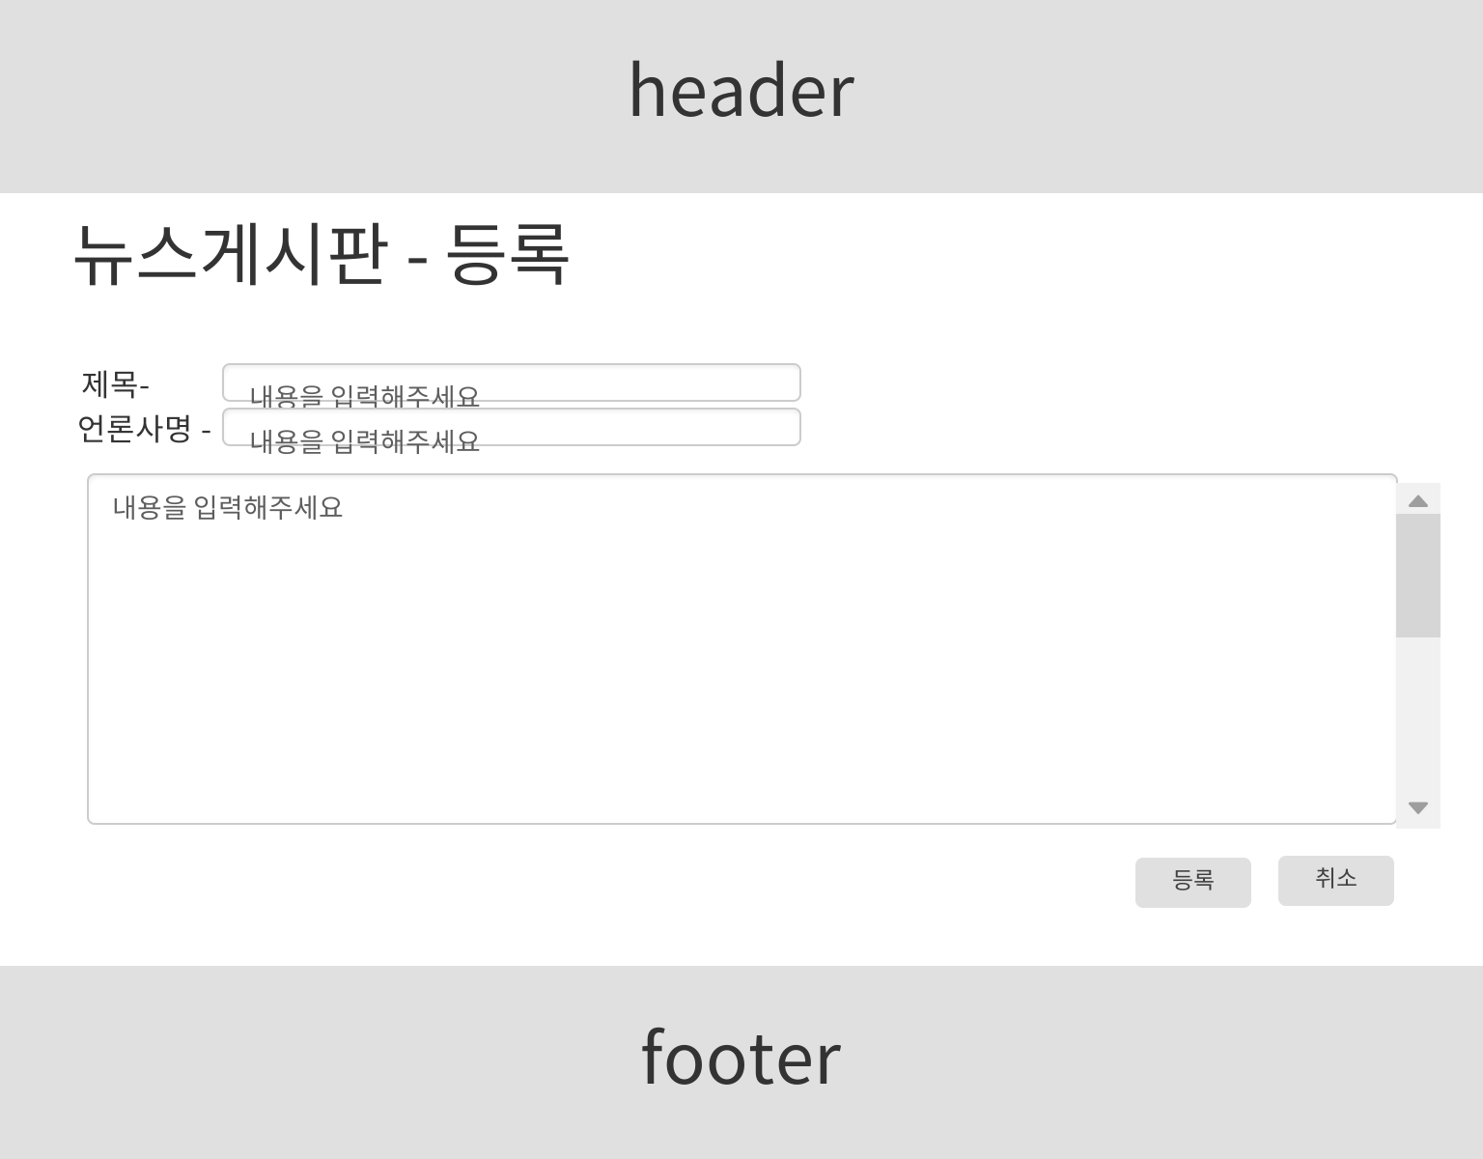
프로젝트 명 | mediQ | 페이지 명 | 뉴스게시판 등록페이지 (관리자용) | 작성자 | 나이수
화면 구성 | 화면 설명
1.뉴스게시판 등록
뉴스 게시글에 대한 등록페이지로 관리자로 접근
시에만 보이는 화면으로 제목과 언론사명과
기사요약정보등을 입력할 수 있는 부분
등록일자는 등록을 누를 시 자동 입력되는 부분.
번호는 자동 저장으로 처리
2. 글 등록 관련 등록 및 취소 버튼
등록 시에는 뉴스 게시글 메인으로 이동하면서
작성된 게시글이 등록되는 버튼
취소시에는 뉴스 게시글 메인으로 이동하면서
작성된 게시글은 저장되지 않는 버튼.
1
2

Slide 8
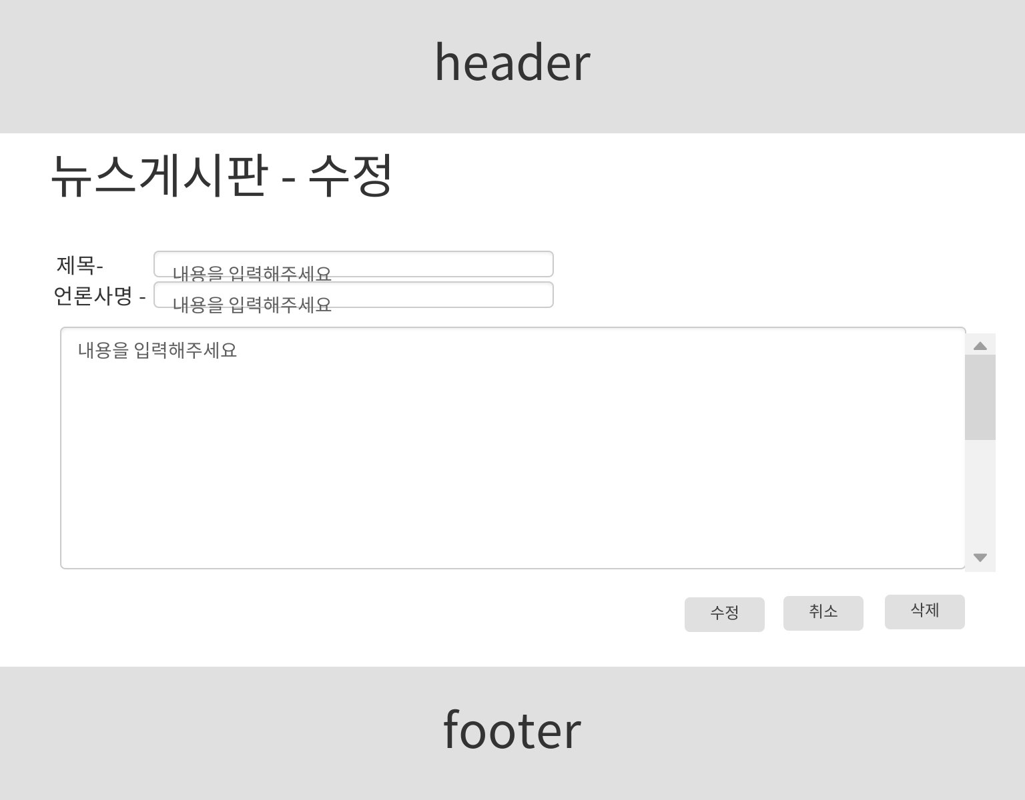
프로젝트 명 | mediQ | 페이지 명 | 뉴스게시판 수정페이지 (관리자용) | 작성자 | 나이수
화면 구성 | 화면 설명
1. 뉴스게시판 수정
뉴스 상세페이지에서 수정버튼을 클릭하면
나오는 화면으로 제목과 언론사명 과 내용 등을
수정할 수 있는 부분
2. 게시물 수정,취소
수정 버튼 클릭 시에는 새롭게 수정된 시간으로
등록일자로 되면서 뉴스 게시글 메인 페이지에서
제일 처음으로 올라가는 부분
취소 버튼 클릭 시에는 수정을 누르기 전으로
돌아가는 것으로 게시글에 대한 변동이
없이 표현되는 부분
3. 게시물 삭제
삭제 버튼 클릭 시에는 해당 뉴스 게시글은
삭제가 되면서 메인 페이지에서도
삭제 처리가 되는 부분
1
2
3

